Slide 1

GROWTH CAMP
第1回
マーケティングとは
Copyright © 2023 PROJECT GROUP Inc. All Rights Reserved.

Slide 2
Question1
Question
「ビジネス」とはなんでしょうか？
Copyright © 2023 PROJECT GROUP Inc. All Rights Reserved.

Slide 3
Answer1
Answer
(最終的に)利益を上げることを目的とした取引
Copyright © 2023 PROJECT GROUP Inc. All Rights Reserved.

Slide 4
Question2
Question
では、「マーケティング」とはなんでしょうか？
Copyright © 2023 PROJECT GROUP Inc. All Rights Reserved.

Slide 5
Answer2
Answer
「マーケティング」とは顧客にとっての
JOBを発見し、解決するまでの一連のプロセス
Copyright © 2023 PROJECT GROUP Inc. All Rights Reserved.

Slide 6
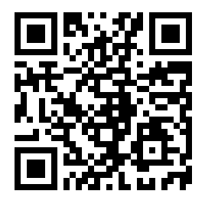
考えてみましょう
例題1
品川スキンケアクリニックの料金ページを改修して、CVRを上昇させる案を3つ出してみてください。制限時間は5分。
※CVR=カウンセリングのWEB予約率
品川スキンクリニック美容皮フ科
料金ページ
https://shinagawa-skin.com/sp/price/
Copyright © 2023 PROJECT GROUP Inc. All Rights Reserved.

Slide 7
考え方
・そもそも料金ページの役割は何か？
・このページのよくないところはどこか？
・どう言ったチャネルから流入しているのか？
Copyright © 2023 PROJECT GROUP Inc. All Rights Reserved.

Slide 8
考え方
・そもそも料金ページの役割は何か？
・このページのよくないところはどこか？
・どう言ったチャネルから流入しているのか？
良くない考え方
Copyright © 2023 PROJECT GROUP Inc. All Rights Reserved.

Slide 9
良い考え方とは
■ ここに訪問する顧客が成し遂げようとしている目的は何か？
■ 苦心している状況は何か？
■ 目的達成を阻む障害物は何か？
■ 改善するにあたって顧客にとっての改善の定義は何か？
Copyright © 2023 PROJECT GROUP Inc. All Rights Reserved.

Slide 10
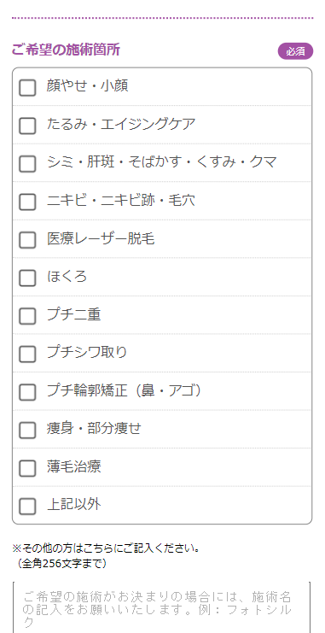
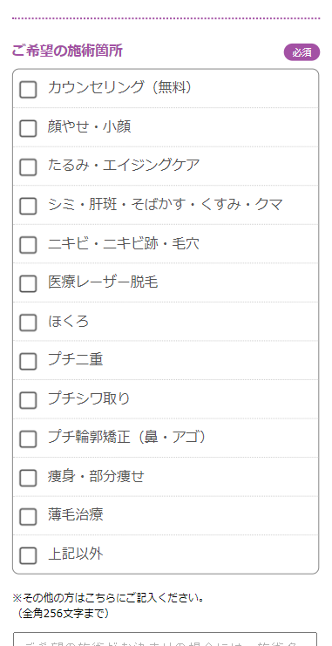
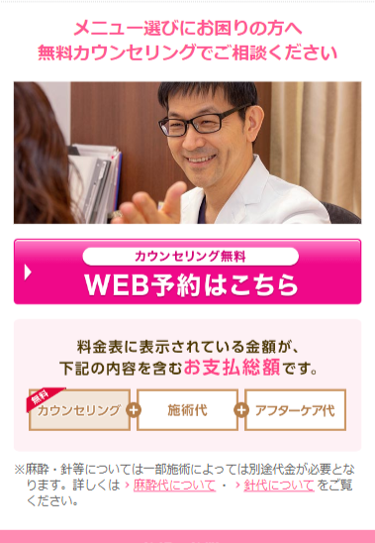
例題1の解答例
解答例：メニュー選びというJOBをクリニックが請け負っていることを知らせる
結果：CVR30%の上昇
Copyright © 2023 PROJECT GROUP Inc. All Rights Reserved.

Slide 11
解答例の解説
■ 顧客が成し遂げようとしている目的は何か？
→ある部分の整形手術や肌のメンテナンスなど
■ 苦心している状況は何か？
→自分の目的に対して最もいい施術がどれかわからない
→施術はわかるが、良い施術の判断基準がわからない
■ 上記の目的と苦心している状況から施策(仮説)の選択肢の例として、
これらが挙げられる
(1)そもそも顧客自身が施術を確定させて訪問する必要がないと伝える (2)各部位別の施術比較の一覧表の設置
(3)チャットボットなどの設置により、ユーザーが知りたいことを知らせる
機能をつける
Copyright © 2023 PROJECT GROUP Inc. All Rights Reserved.

Slide 12
おさらい
「マーケティング」とは顧客にとっての
JOBを発見し、解決するまでの一連のプロセス
Copyright © 2023 PROJECT GROUP Inc. All Rights Reserved.

Slide 13
JOBとは？
「JOB」
ある特定の状況や立場で人が遂げようとする進歩
「進歩」というKWを使っている理由は、目的へ向かう動きをわかりやすく表すため。JOBは目的を達成するための手段であり、独立したイベントではない。
JOB
目的
整形する
整形したい
調査
比較・検討
予約を行う
店舗に行く
・・・・・・・
Copyright © 2023 PROJECT GROUP Inc. All Rights Reserved.

Slide 14
状況/立場とは？
「状況/立場」
(様々な)場面
誰がいつどこで何をしている時か。
家族構成や財政状況、ライフステージ、悩みのフェーズなどに拡大できる。
状況が不可欠なのは成し遂げたい進歩の性質(手段)が状況に強く影響するため。
Copyright © 2023 PROJECT GROUP Inc. All Rights Reserved.

Slide 15
JOBとは？
進歩
顔を整形すること(一例)
状況/立場
家でスマートフォンで整形外科の予約を検討している(一例)
JOB
各施術を比較する、施術を決める
「状況/立場」をどう捉えて「JOB」をどう解決するか？のアウトプットが「施策」
そのため、これらを明確に認識することが良い施策を出すベースとなる。
Copyright © 2023 PROJECT GROUP Inc. All Rights Reserved.

Slide 16
考えてみましょう
例題2
貴社サービスが解決している顧客のJOBは何が挙げられますか？(どういう時に雇われているのか？)サービス名と共に状況とJOBを3つ記載してください。
Copyright © 2023 PROJECT GROUP Inc. All Rights Reserved.

Slide 17
考えてみましょう
Question
ここまでの気付きを共有してください
Copyright © 2023 PROJECT GROUP Inc. All Rights Reserved.

Slide 18
まとめ
■ マーケティングとは顧客のJOBを発見し、解決するまでの
一連のプロセスのことを言う
■ JOBとはある特定の状況において人が成し遂げようとする進歩のこと
■ 「状況」をどう捉えて「JOB」をどう解決するか？のアウトプットが
「施策」となる
■ そのためこれらを明確に認識することが良い施策を出すベースとなる
Copyright © 2023 PROJECT GROUP Inc. All Rights Reserved.

